Slide 1
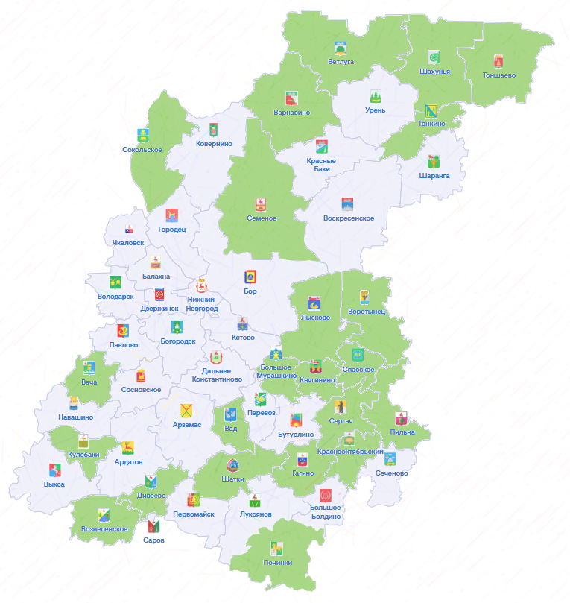
Рейтинг ОМСУ НО по объему вложений в ОНС по состоянию на 01.01.2026 г.
«Зеленая зона» (объем вложений составляет от 0 до 100 млн. руб.)
№ п/п | Наименование ОМСУ НО | Объем вложений в ОНС на 01.01.2026 (в млн. рублей)
1 | г.о. Воротынский | 0,0
2 | Тоншаевский м.о. | 0,0
3 | Шатковский м.о. | 0,0
4 | Краснооктябрьский м.о. | 0,6
5 | г.о. Сокольский | 0,6
6 | Большемурашкинский м.о. | 0,6
7 | Ветлужский м.о. | 3,0
8 | Тонкинский м.о. | 3,2
9 | Княгининский м.о. | 5,9
10 | Гагинский м.о. | 8,0
11 | Спасский м.о. | 11,1
12 | г.о.г. Шахунья | 14,8
13 | Вадский м.о. | 15,9
14 | Вачский м.о. | 20,3
15 | Сергачский м.о. | 21,9
16 | Починковский м.о. | 30,0
17 | Пильнинский м.о. | 30,6
18 | Дивеевский м.о. | 35,3
19 | Вознесенский м.о. | 47,3
20 | Варнавинский м.о. | 50,3
21 | г.о. Семеновский | 57,9
22 | г.о.г. Кулебаки | 76,3
23 | Лысковский м.о. | 84,3
Итого: |  | 517,9

